Slide 1
ЗАДУЖБИНЕ ДИНАСТИЈЕ НЕМАЊИЋА
Лена Грујић VIII-4

Slide 2
ЗАДУЖБИНЕ ДИНАСТИЈЕ НЕМАЊИЋА
Задужбине династије Немањића, цркве и манастири широм Србије, дизани су да би учврстили веру у народу. Данас су то највреднија културно-историјска добра наше земље. Богати средњевековним уметничким делима, неки од њих су под заштитом Унеска.
„Српски манастири били су и остали молитвена и духовна станишта, народна зборишта и културна средишта српског верујућег народа. Они су вековима чувари православне вере и светосавске традиције.“
Патријарх српски Павле
Православни храмови имали су битну улогу у средњем веку. У њима су доношене историјске одлуке, били су центар администрације, у њима се одвијао почетак описмењавања људи.
За време династије Немањића, али и касније, било је уобичајено да владар за време управљања државом подигне задужбину која ће остати иза њега. У средњевековној српској држави култура се развијала под окриљем Немањића управо у њиховим задужбинама односно манастирима у којима се образовало будуће свештенство.
Стога су задужбине које су оставили владари наше најпознатије династије од вишеструког значаја за српску културу и историју.

Slide 3
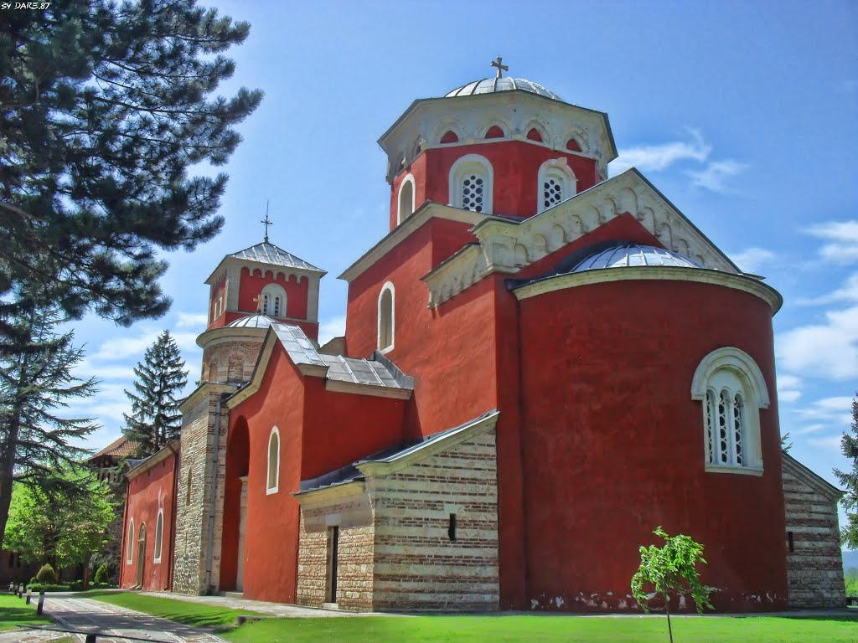
МАНАСТИР ЖИЧА
Манастир Жича се налази у близини Краљева, датира из XIII века као задужбина српског краља Стефана Првовенчаног. У изградњи овог православног храма учествовао је и Растко Немањић, познатији као Свети Сава.
Жича је била узор у градитељству током средњег века. У овом манастиру организована су устоличења епископа и владара династије Немањића, а нововековни краљеви Србије Александар и Петар Карађорђевић, обновили су традицију и своју церемонију крунисања обавили су у Жичи.

Slide 4
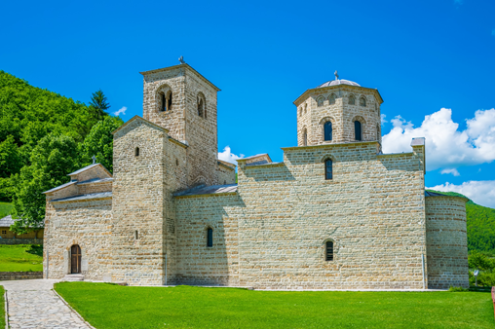
МАНАСТИР ЂУРЂЕВИ СТУПОВИ
Манастир Ђурђеви Ступови подигао је у другој половини XII века велики жупан Стефан Немања, у Расу, у близини Новог Пазара. Посветио га је Светом Георгију. Манастир је део Светске културне баштине и под заштитом је Унеска. Испред самог манастира подигнут је и омањи музеј у коме се чувају најзначајнији очувани предмети из цркве и делови грађевина.

Slide 5
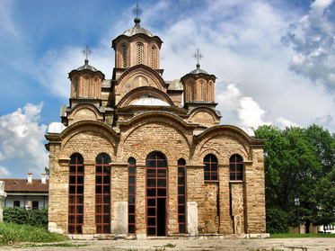
МАНАСТИР ГРАЧАНИЦА
Манастир Грачаница налази се у непосредној близини Приштине. Подигнут је почетком XIV века и задужбина је краља Милутина.
Према народном предању краљ је баш овде заспао уочи битке и сањао анђела који му је предсказао да ће битку добити, али да у знак захвалности мора да подигне манастир на том месту, што је он и учинио. У Грачаници је први пут у српском сликарству насликана усправна разграната лоза династије Немањић са шеснаест портрета.
Манастир Грачаница је од стране Унеска стављен под заштиту као део Светске културне баштине.

Slide 6
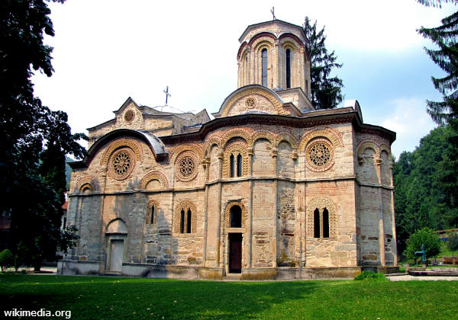
МАНАСТИР ЉУБОСТИЊА
Манастир Љубостиња представља задужбину кнегиње Милице и потиче са краја XIV и почетка XV века. Налази се у близини Трстеника и Врњачке Бање. Ктиторка манастира, кнегиња Милица, после препуштања престола свом сину Стефану, у њему се замонашила и добила име Евгенија.

Slide 7
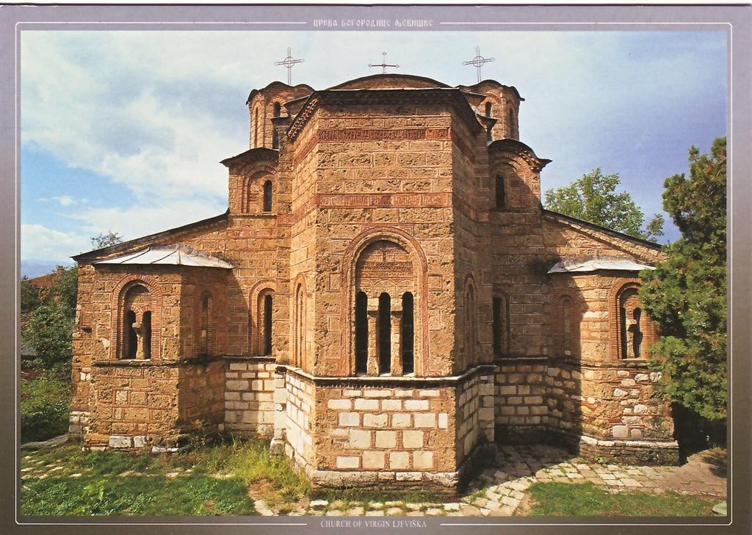
МАНАСТИР БАЊСКА
Манастир Бањска потиче из XIV века и задужбина је једног од најмоћнијих владара из династије Немањића, краља Стефана Уроша II Милутина. Налази се на Косову и Метохији, у близини Звечана. Највећи понос овог манастира било је такозвано „бањско злато“ – танки златни листићи којима је облагана позадина фресака.

Slide 8
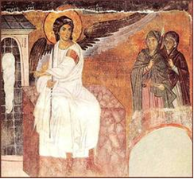
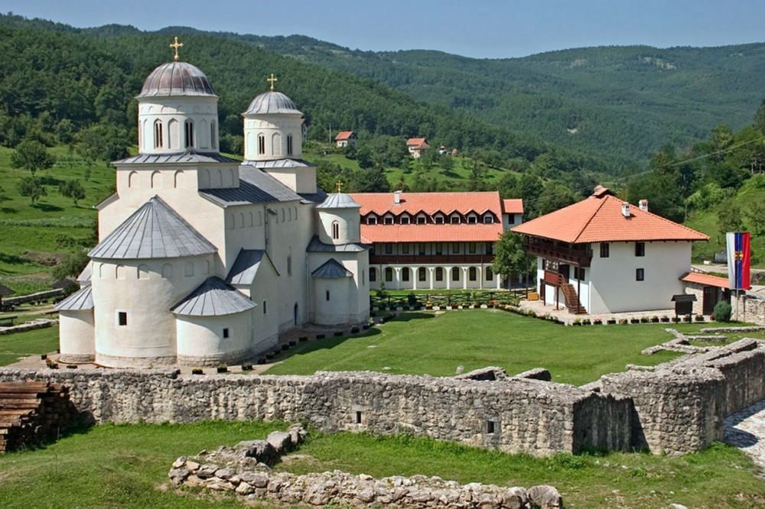
МАНАСТИР МИЛЕШЕВА
У близини Пријепоља налази се један од најпознатијих средњевековних манастира у Србији, манастир Милешева. Овај манастир је задужбина краља Владислава и потиче из прве половине XIII века. У Милешеви је од 1237. до 1594. године почивало тело Светог Саве. Манастир је познат и по фресци Бели анђео која се сматра једним од најлепших радова српске и европске уметности средњег века.

Slide 9
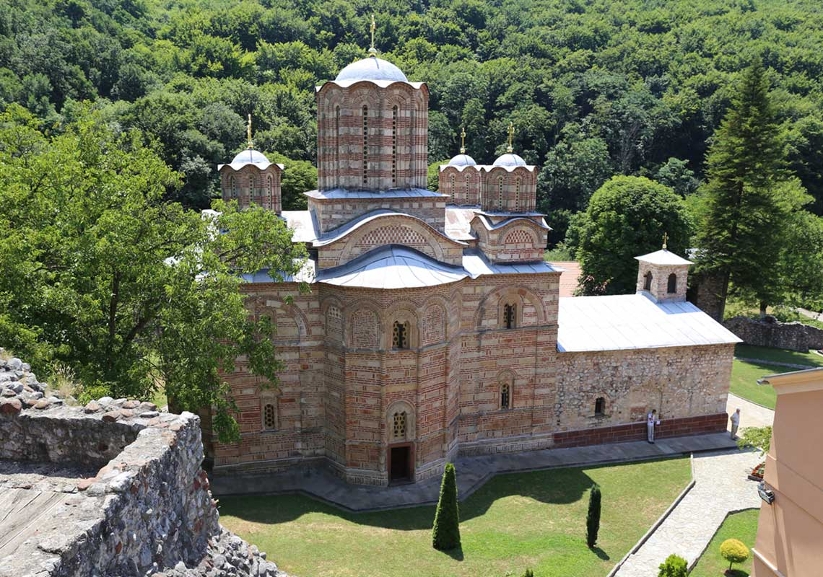
МАНАСТИР РАВАНИЦА
Манастир Раваница представља задужбину кнеза Лазара. Потиче из XIV века и смештен је у подножју Кучајских планина. Након Косовске битке и Лазареве погибије, његове мошти су из приштинске цркве Вазнесења пренесене у његову задужбину Раваницу, што је од овог манастира учинило место ходочашћа српског народа.
Осим тога, Раваница је постала културни центар у коме се неговала писана реч, као и усмено народно стваралаштво, па је тако највећи број народних песама посвећених Косову и косовским јунацима настао баш на овом месту.

Slide 10
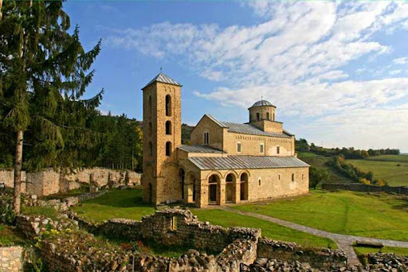
МАНАСТИР СОПОЋАНИ
Манастир Сопоћани потиче из прве половине XIII века. Задужбина је трећег сина Стефана Првовенчаног, краља Стефана Уроша Првог. Храм настао у близини Новог Пазара, на месту где се оформила средњевековна српска држава, посвећен је Светој Тројици. Сопоћани су добили назив по словенској речи „сопот“ која је означавала извор. О великом значају овог манастира говоре црквине испоснице и метоси пронађени у околини манастира.

Slide 11
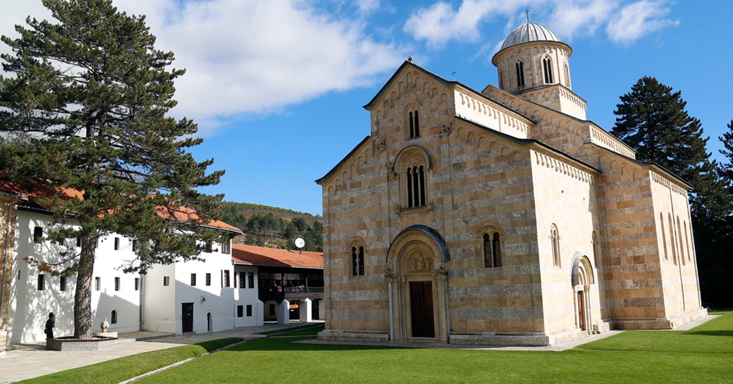
МАНАСТИР ВИСОКИ ДЕЧАНИ
У XIV веку на Метохији је изграђен манастир Високи Дечани, задужбина Стефана III Дечанског и његовог сина цара Душана. Под заштитом је Унеска због свих уметничких и културних вредности које чува вековима.
Епитет „високи“ Дечани су добили због тога што манастирска црква представља највећу и највишу очувану грађевину средњевековне Србије, али и због скупоцених материјала највишег квалитета од којих је сазидана.
Незнани путописац из XV века овако је описао Стефанову задужбину: „Сваку мисао превазилази лепотом, мраморјем и различитим ликовима, за шта није довољна година да се исприча, а изглед цркве вид и очи које гледају умара, од силне светлости мрамора као нека звезда Даница која изнутра сја.“

Slide 12
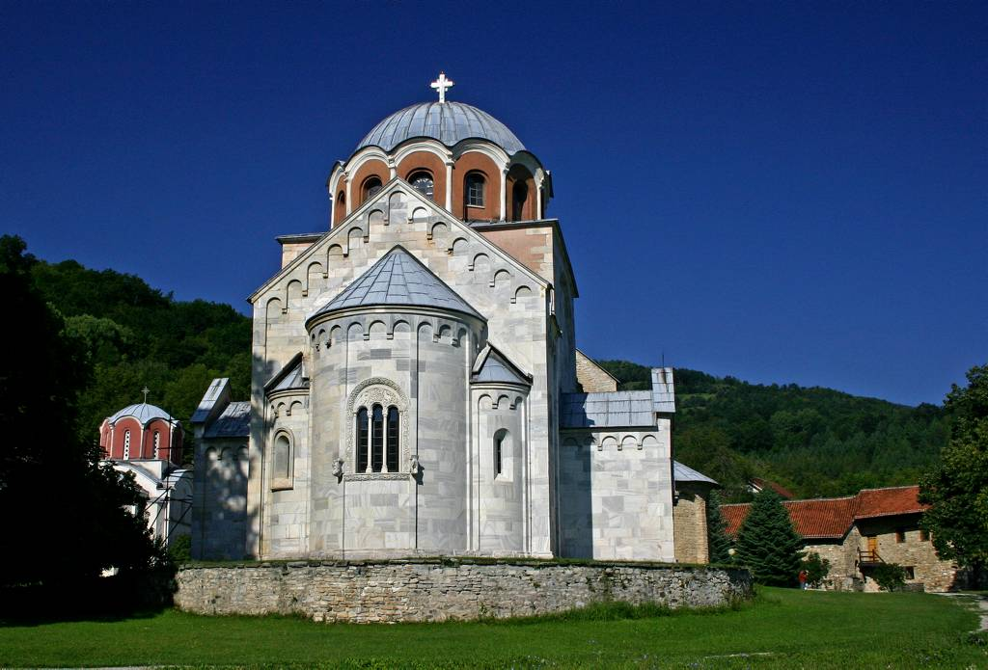
МАНАСТИР СТУДЕНИЦА
Код Ушћа на Ибру налази се манастир Студеница, најзначајнија задужбина Стефана Немање. Настао је у XII веку, а Стефанове мошти се и данас налазе у том здању. Представља један од најзначајнијих храмова Српске православне цркве и посвећен је Успењу пресвете Богородице. Манастир се налази под заштитом Унеска.
Манастирски комплекс чине четири цркве: Богородична, Краљева, црква Никољача и још једна црква која је очувана у темељима. Међу најзначајнијим уметничким предметима, поред фрески налазе се и Студенички крст, Студеничко распеће и Студенички орао, који према предању симболише Стефана Немању, српски народ и државу који покушавају да изађу из метежа.

Slide 13
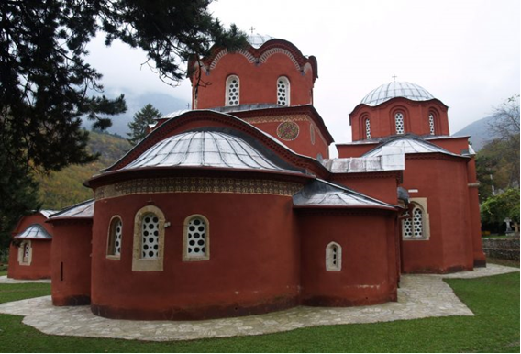
ПЕЋКА ПАТРИЈАРШИЈА
Пећка патријаршија грађена је више од сто година током XIII и XIV века. Она представља комплекс цркава састављен од цркве Св. Апостола, цркве Св. Димитрија и Богородичине цркве, које се налазе на домаку Пећи, крај Пећке Бистрице.
Ово је још једна задужбина Немањића која је под заштитом Унеска, чији су зидови били сведоци неких од најзначајнијих догађаја у историји, поготово када је реч о српској православној цркви. Њен значај је у томе што је била основана као прва аутокефална црква, чији је оснивач био Свети Сава. Он је организовао прву самосталну српску цркву у XIII веку која се звала Жичка, да би потом постала Пећка архиепископија.
Углед и утицај те цркве је растао, а најзаслужнији за то је био Цар Стефан Душан који ју је и издигао на ниво патријаршије.

Slide 14
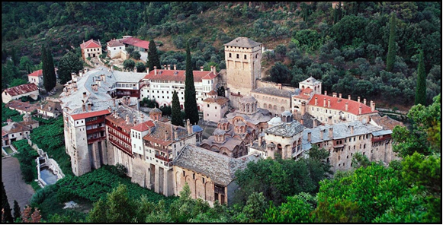
МАНАСТИР ХИЛАНДАР
Манастир Хиландар је можда и најпознатија задужбина Немањића, баш зато што су га 1198. године заједно подигли жупан Стефан Немања и његов најмлађи син Растко Немањић – Свети Сава. Налази се на Светој гори, на источном краку грчког полуострва Халкидики – Атос. Његов утицај не само на религију већ и на културу Србије био је осетан кроз целу историју.
Ова аутономна монашка заједница је четврта по реду у хијерархији светогорских манастира и броји око педесет монаха који и данас живе типику који је одредио Свети Сава. Монаси Хиландара имали су значајан удео у развијању српске књижевности и културе, а најуспешнији међу њима долазили су у Србију на водеће положаје у цркви. Управо због те чињенице да су се ту образовали будући мислиоци и уметници, многи Хиландар сматрају првим српским универзитетом. Данас је манастир Хиландар свето место ходочашћа за православне вернике, али и значајна ризница културе.

